Slide 1
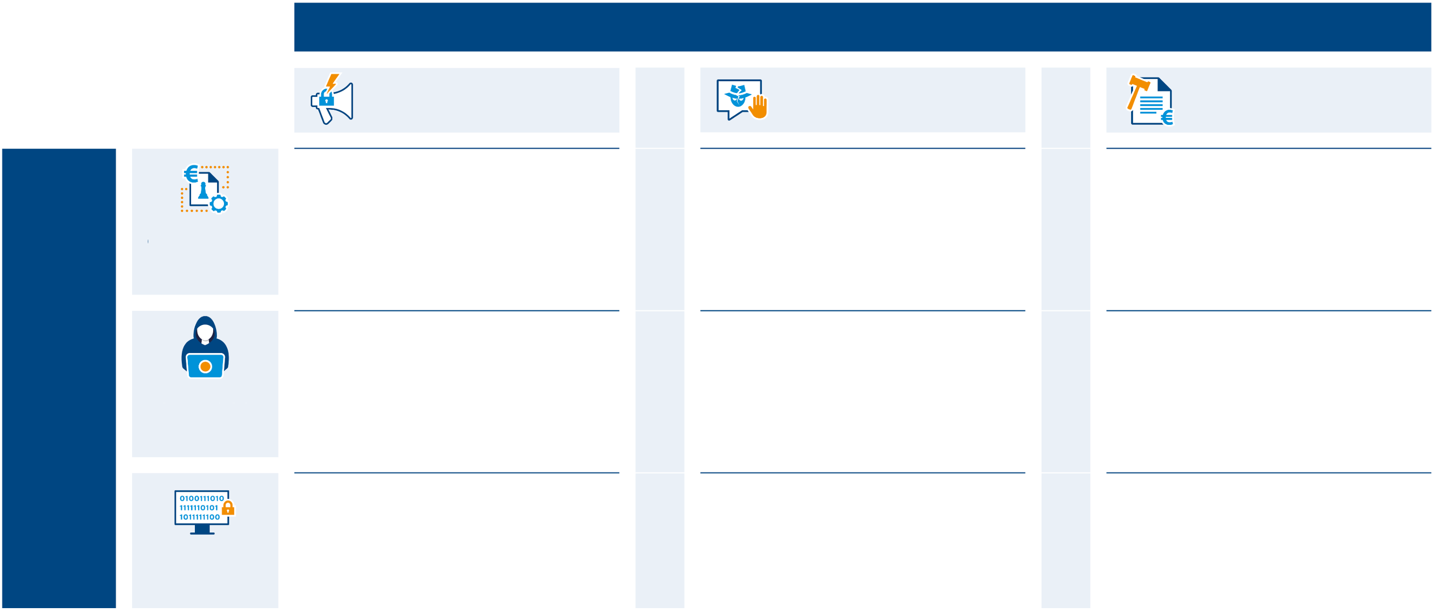
Doel
Voorkomen
Verstoren / Stoppen
Opvolgen
Gelegenheidsstructuren
Focus
(Potentiële) daders
(Potentiële) slachtoffers

